Slide 1




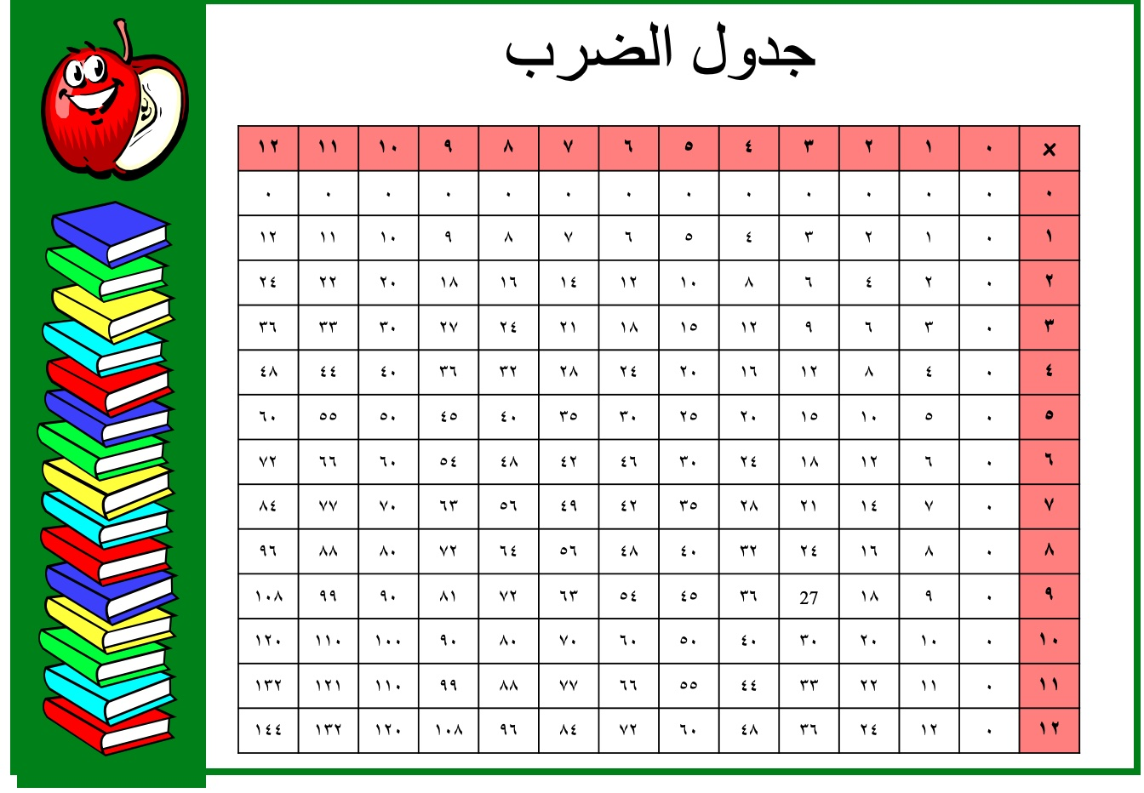

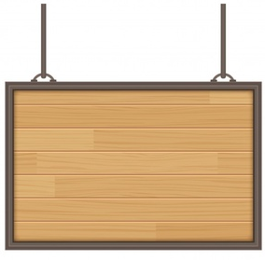
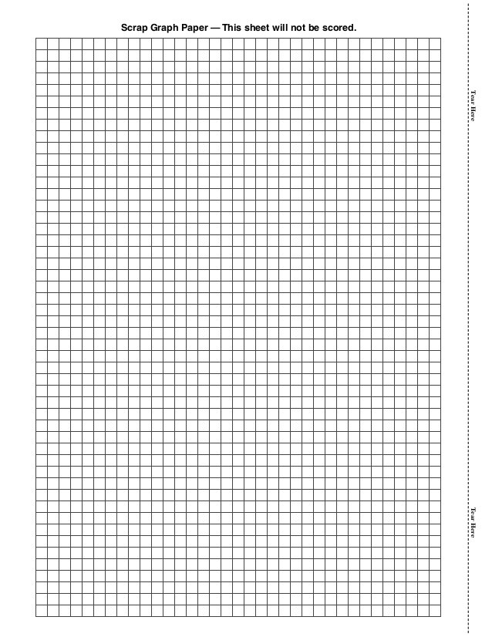





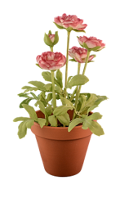

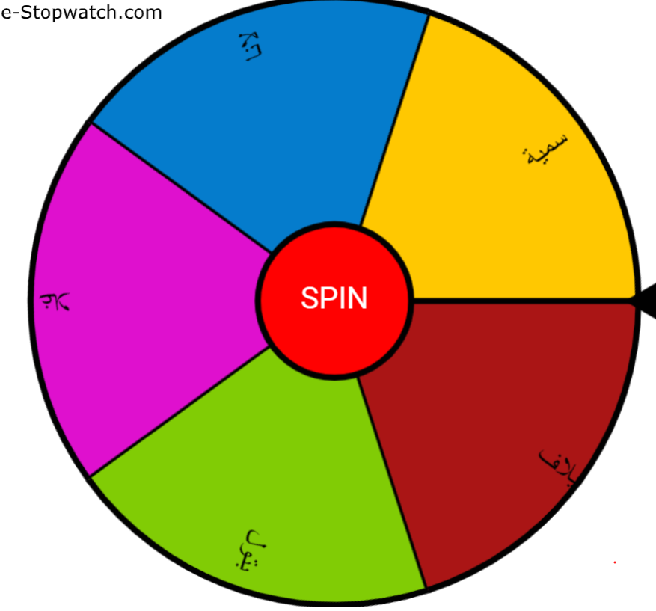

التاريخ / / ١٤٤هـ
رقم الصفحة :
٢-٧
استراتيجية حل المسالة بالحث عن نمط
Empty classroom vector
فكرة الدرس
أحل مسائل بالبحث عن نمط

Slide 2
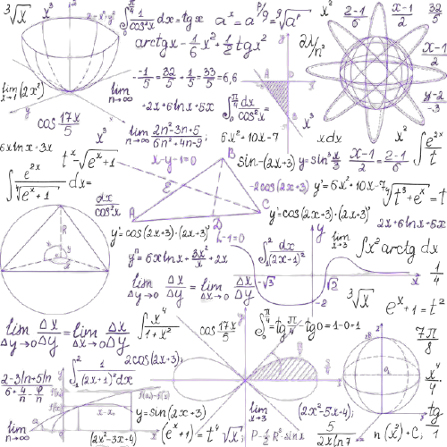
٢-٧
استراتيجية حل المسالة بالحث عن نمط

Slide 3




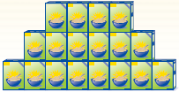


٤ صـ ٨٣
٤
٦
٨
١٠
١٢
١٤
١٦
٧٠ صندوقا
٤ + ٦ + ٨ + ١٠ + ١٢ + ١٤ + ١٦ =
عدد الصناديق =

Slide 4
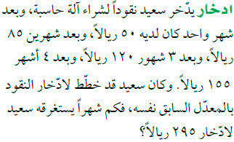
٥ صـ ٨٣
الشهر | ١ | ٢ | ٣ | ٤ | ٥ | ٦ | ٧ | ٨
الريالات | ٥٠ | ٨٥ | ١٢٠ | ١٥٥
٢٩٥
٢٦٠
٢٢٥
١٩٠
+ ٣٥
+ ٣٥
+ ٣٥
+ ٣٥
+ ٣٥
+ ٣٥
+ ٣٥
٨ أشهر
عدد الأشهر =

Slide 5

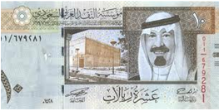
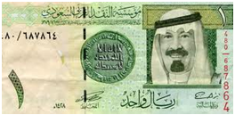
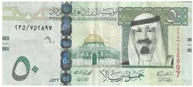
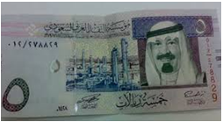
٧صـ ٨٣
٨٦ ريالا
=
١
+
٥
+
٣٠
+
٥٠
المجموع =

Slide 6


٩ صـ ٨٣

Slide 7

١٢ صـ ٨٣
٤٨ ، ٤٢ ، ٣٦ ، ٣٠ ، ٢٤ ، ،
١٢
١٨
ــ ٦
ــ ٦
ــ ٦
ــ ٦
ــ ٦
ــ ٦

Slide 8
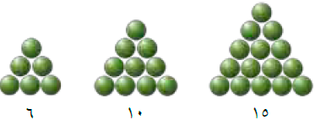

١٣ صـ ٨٣
١
٣

